Slide 1

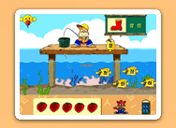
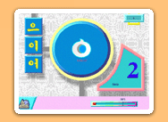
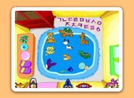
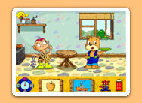
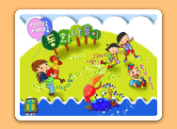
청각장애아 교육
대구대학교 초등특수교육과
최성규

Slide 2
학습 목표
· 언어교육방법론의 유형에 대하여 안다.
· 자연수화와 문법수화의 차이점에
대하여 안다.
· 구화지도의 cued speech에 대하여
안다.
· Total Communication에 대하여 안다.
· 2Bi 접근에 대하여 안다.

Slide 3
언어교육방법론의 유형
· 수화법 : 프랑스
· 구화법 : 독일
· TC : 미국
· 2Bi 접근법 : 미국
· 모든 교육정책은 시대정신의
영향을 받는다.
· 한국의 국정지표와 교육

Slide 4
구화법
· 청력(달팽이관)에 대한 이해(병리적)
· 보청기에 대한 이해
· 청능훈련
· Cued speech: 일종의 다감각법
- 1967년 Cornett, R. (AAD 112, 3-13)
8개의 자음점과 4개의 모음점(음성적 음운)
완전히 다른 자음 3-4개로 구성
손으로 지시 후 아동은 교사의 입술을 인지
조음점을 제시하지 않아도 아동이 인지
입술읽기(독순)

Slide 5
수화법
· 자연수화
자연적 발생
얼굴표정과 몸짓
· 문법수화
국어의 문법에 기초
언어의 이분적 시각

Slide 6
Total Communication
· 소련의 Neo-Oralism
· 1957년의 스푸트니커 사건
· 언어의 평등성, 하나의 철학
· 아동중심의 교육방법
· 교사양성의 어려움
· 문법수화의 활성화 유도

Slide 7
2Bi 접근법
· 정의 : 1960년대 태동, 1980년대 발표
(자연수화연구), 1997년 적용, 건청인의
말과 글을 효율적으로 지도하기 위한
언어교육방법론,
DCDP와 DCHP, 질적연구의 사회적
인식 영향
· Bicultural and Bilingual Approach
· 1Bi (농문화와 건청문화) + 1Bi(수화와 국어)
· 문화의 정의
· 문화의 계승 조건
1) 언어 : 수화
2) 영토 : 기숙제 농학교
3) 자손 : 청각장애의 출현율(0.6%)
· TC의 한계

Slide 8
질문하세요!

